Slide 1
أوراق عمل وحدة
(يلتزم بقواعد الأمن والسلامة)
إعداد :
محسنه صالح عبيد العولقي

Slide 2
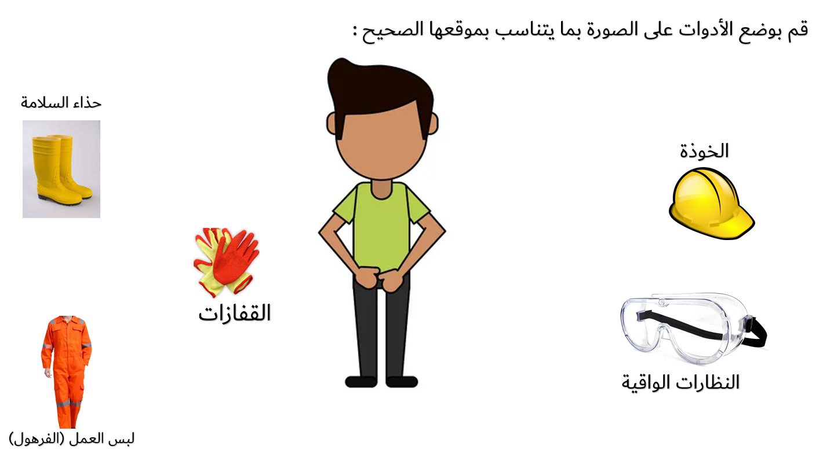
الدرس الرابع عشر
المعيار | المخرج | عنوان الدرس | الوحدة
يطبق الممارسات الآمنة عند استخدام الأدوات أو المعدات المتوفرة في مكان العمل | يطبق الإجراءات في المحافظة على سلامته في الأماكن المختلفة | تطبيق الممارسات الآمنه في بيئة العمل | يلتزم بقواعد الأمن والسلامة
ورقة عمل

Slide 3
الدرس الرابع عشر
المعيار | المخرج | عنوان الدرس | الوحدة
يطبق الممارسات الآمنة عند استخدام الأدوات أو المعدات المتوفرة في مكان العمل | يطبق الإجراءات في المحافظة على سلامته في الأماكن المختلفة | تطبيق الممارسات الآمنه في بيئة العمل | يلتزم بقواعد الأمن والسلامة
رابط فيديو

